Slide 1

Веб-технологии: уязвимости и безопасность
Урок 2
URL
Видео 1. Общая структура URL. Абсолютный/относительный URL

Slide 2

Прогресс по курсу
URL
HTTP
HTML и CSS
JavaScript
Браузеры: концепции безопасности
Same Origin Policy
Client-Side-технологии
Введение в веб

Slide 3
План урока
Общая структура URL. Абсолютный/относительный URL.
Схема, логин/пароль для доступа к ресурсу, схемы сторонних приложений.
Доменное имя. DNS. Punycode.

Slide 4
Порт, путь.
Запрос, якорь.
Разбор домашнего задания.
К концу урока мы будем уметь составлять URL для запроса необходимого ресурса, изменять настройки DNS, пользоваться программами host и whois.

Slide 5
Как серверу однозначно понять, какой ресурс запрашивает клиент?

Slide 6
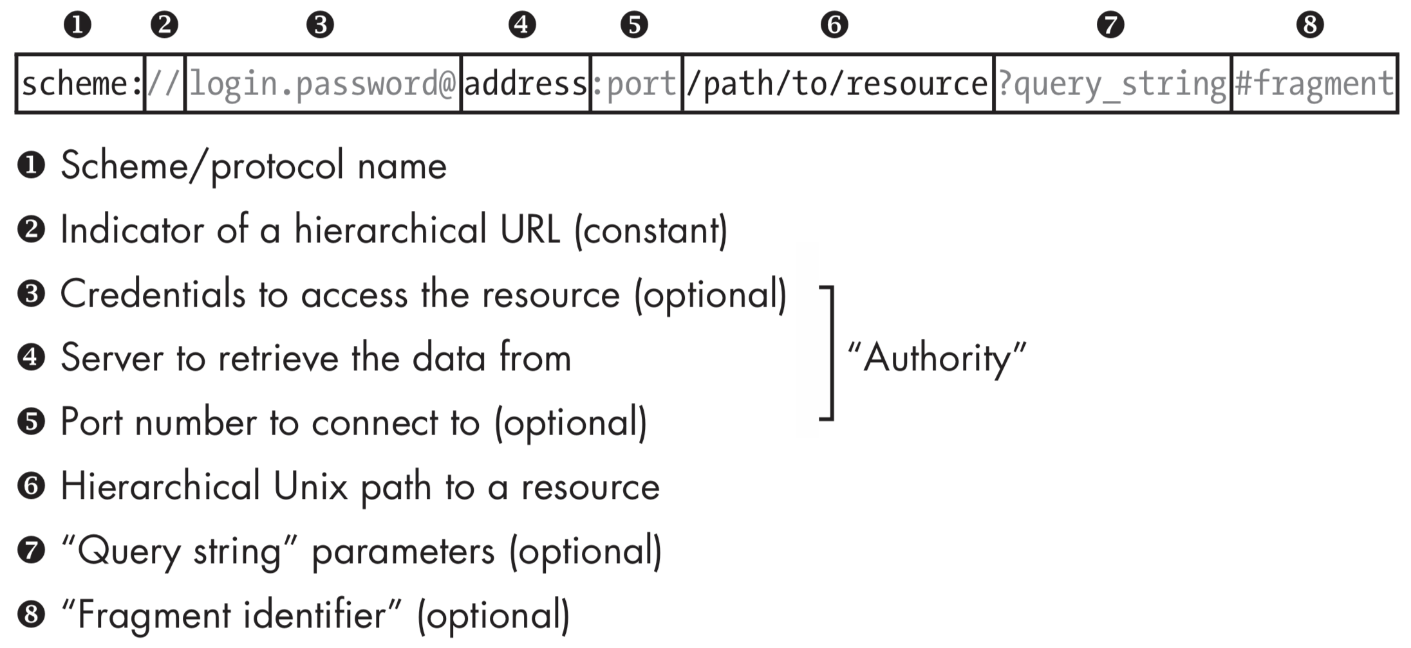

Slide 7
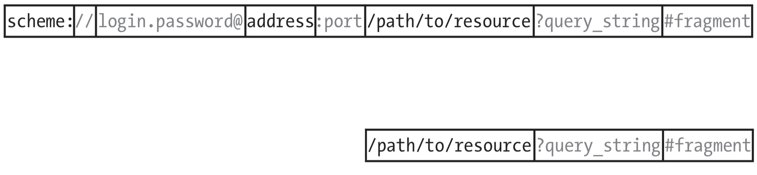

Slide 8
http://geekbrains.ru — абсолютный,
//mail.ru — абслютный (schemless),
/admin/index.html — относительный (в пределах домена),
user/1 — относительный (в пределах документа),
?name=vasya — относительный (в пределах документа),
#chapter=3 — относительный (в пределах документа),

Slide 9
https://geekbrains.ru
http://example.com → ?
//mail.ru → ?
/admin/index.html → ?
?name=vasya → ?
#chapter=3 → ?

Slide 10
https://geekbrains.ru
http://example.com → http://example.com
//mail.ru → https://mail.ru
/admin/index.html → https://geekbrains.ru/admin/index.html
?name=vasya → https://geekbrains.ru?name=vasya
#chapter=3 → https://geekbrains.ru#chapter=3

Slide 11
Итоги
Узнали, что такое URL.
Поняли, из каких частей состоит URL.
Узнали, чем отличаются абсолютный и относительный URL.

